Slide 1


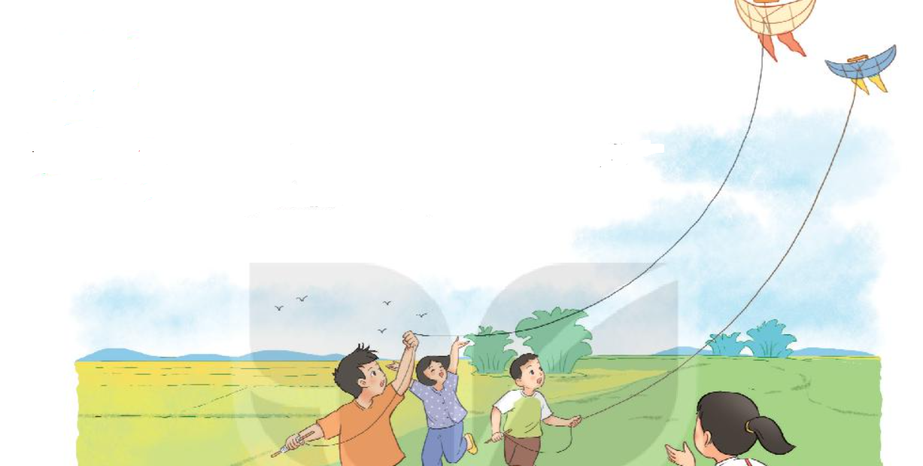
1. Các bạn trong tranh đang chơi trò chơi gì?
Diều được làm từ khung tre dán giấy kín, có buộc dây dài
Các bạn trong tranh đang chơi thả diều
2. Em biết gì về trò chơi này?

Slide 2
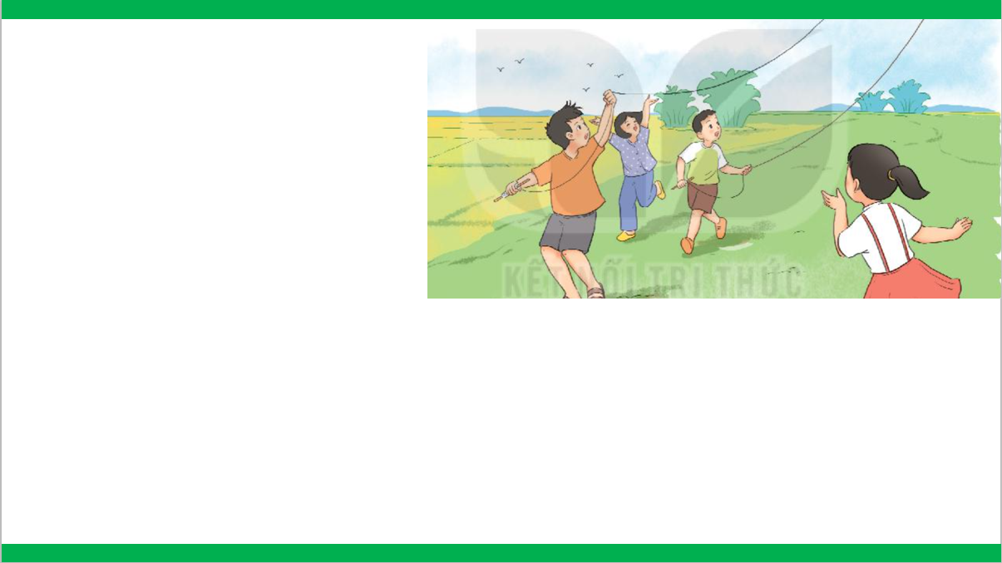
CÁNH DIỀU
Đọc mẫu
Cánh diều no gió
Sáo nó thổi vang
Sao trời trôi qua
Diều thành trăng vàng
Cánh diều no gió
Tiếng nó trong ngần
Diều hay chiếc thuyền
Trôi trên sông Ngân
Cánh diều no gió
Tiếng nó chơi vơi
Diều là hạt cau
Phơi trên nong trời
Trời như cánh đồng
Xong mùa gặt hái
Diều em - lưỡi liềm
Ai quên bỏ lại
Cánh diều no gió
Nhạc trời réo vang
Tiếng diều xanh lúa
Uốn cong tre làng
(Trần Đăng Khoa)

Slide 3
CÁNH DIỀU
Đọc mẫu
Cánh diều no gió
Sáo nó thổi vang
Sao trời trôi qua
Diều thành trăng vàng
Cánh diều no gió
Tiếng nó trong ngần
Diều hay chiếc thuyền
Trôi trên sông Ngân
Cánh diều no gió
Tiếng nó chơi vơi
Diều là hạt cau
Phơi trên nong trời
Trời như cánh đồng
Xong mùa gặt hái
Diều em - lưỡi liềm
Ai quên bỏ lại
Cánh diều no gió
Nhạc trời réo vang
Tiếng diều xanh lúa
Uốn cong tre làng
(Trần Đăng Khoa)
Luyện đọc từ khó
Notes:
Bài giảng thiết kế bởi: Hương Thảo - tranthao121006@gmail.com

Slide 4
CÁNH DIỀU
Đọc mẫu
Cánh diều no gió
Sáo nó thổi vang
Sao trời trôi qua
Diều thành trăng vàng
Cánh diều no gió
Tiếng nó trong ngần
Diều hay chiếc thuyền
Trôi trên sông Ngân
Cánh diều no gió
Tiếng nó chơi vơi
Diều là hạt cau
Phơi trên nong trời
Trời như cánh đồng
Xong mùa gặt hái
Diều em - lưỡi liềm
Ai quên bỏ lại
Cánh diều no gió
Nhạc trời réo vang
Tiếng diều xanh lúa
Uốn cong tre làng
(Trần Đăng Khoa)
Đọc nối tiếp câu
Notes:
Bài giảng thiết kế bởi: Hương Thảo - tranthao121006@gmail.com

Slide 5
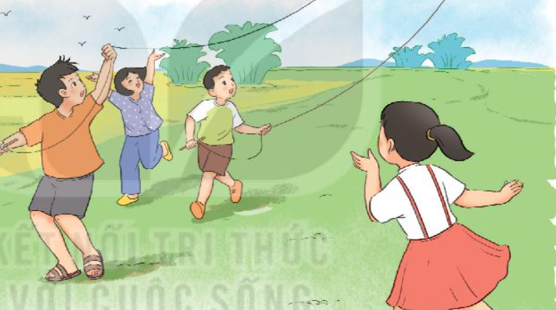
Giải nghĩa của từ
- Sông Ngân (dải Ngân Hà): dải trắng bạc, vắt ngang bầu trời, được tạo nên từ nhiều ngôi sao, trông giống một con sông.
- Nong: Vật dụng làm từ tre nứa, có hình tròn, dùng để phơi thóc
Notes:
Bài giảng thiết kế bởi: Hương Thảo - tranthao121006@gmail.com

Slide 6

CÁNH DIỀU
1
Cánh diều no gió
Sáo nó thổi vang
Sao trời trôi qua
Diều thành trăng vàng
Cánh diều no gió
Tiếng nó trong ngần
Diều hay chiếc thuyền
Trôi trên sông Ngân
Cánh diều no gió
Tiếng nó chơi vơi
Diều là hạt cau
Phơi trên nong trời
2
Đọc nối tiếp đoạn
4
Trời như cánh đồng
Xong mùa gặt hái
Diều em - lưỡi liềm
Ai quên bỏ lại
Cánh diều no gió
Nhạc trời réo vang
Tiếng diều xanh lúa
Uốn cong tre làng
(Trần Đăng Khoa)
5
3

Slide 7
CÁNH DIỀU
Cánh diều no gió
Sáo nó thổi vang
Sao trời trôi qua
Diều thành trăng vàng
Cánh diều no gió
Tiếng nó trong ngần
Diều hay chiếc thuyền
Trôi trên sông Ngân
Cánh diều no gió
Tiếng nó chơi vơi
Diều là hạt cau
Phơi trên nong trời
Học sinh đọc toàn bài
Trời như cánh đồng
Xong mùa gặt hái
Diều em - lưỡi liềm
Ai quên bỏ lại
Cánh diều no gió
Nhạc trời réo vang
Tiếng diều xanh lúa
Uốn cong tre làng
(Trần Đăng Khoa)

Slide 8
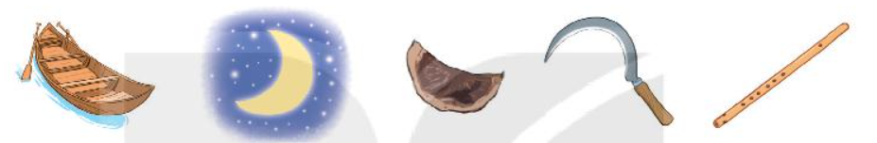
1. Kể tên những vật giống cánh diều được nhắc đến trong bài thơ:
Chiếc thuyền
mặt trăng
hạt cau
lưỡi liềm
tiếng sáo
Notes:
Bài giảng thiết kế bởi: Hương Thảo - tranthao121006@gmail.com

Slide 9
2. 2 câu thơ “Sao trời trôi qua/Thuyền thành trăng vàng” tả cánh diều vào lúc nào?
a. Vào buổi sáng
b. Vào buổi chiều
c. Vào ban đêm
Notes:
Bài giảng thiết kế bởi: Hương Thảo - tranthao121006@gmail.com

Slide 10
3. Khổ thơ cuối muốn nói điều gì?
a. Cánh diều làm thôn quê đông vui hơn
b. Cánh diều làm thôn quê giàu có hơn
c. Cánh diều làm cảnh thôn quê tươi đẹp hơn
Notes:
Bài giảng thiết kế bởi: Hương Thảo - tranthao121006@gmail.com

Slide 11
2. Ba bạn thường kể cho nhau nghe những gì?
Đáp án: kể về những điều thú vị ở khắp mọi nơi

Slide 12
3. Ba bạn nghĩ ra cách gì để thấy tận mắt những điều đã nghe?
Đáp án: 3 bạn quyết định đổi chỗ cho nhau: sơn ca xuống
nước, ếch ộp vào rừng, nai vàng tập bay

Slide 13
4. Ếch ộp, sơn ca và nai vàng đã rút ra bài học gì?
Đáp án: Mỗi người thuộc về nơi khác nhau, có khả năng riêng
cần làm những điều phù hợp với khả năng của mình.

Slide 14
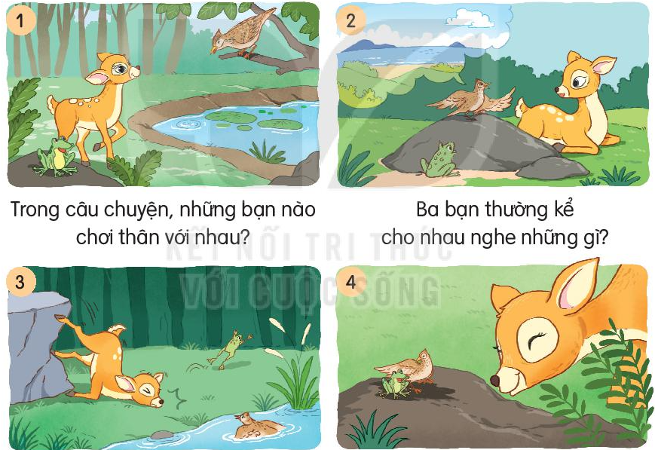
Chọn kể 1-2 đoạn của câu chuyện theo tranh
Notes:
Bài giảng thiết kế bởi: Hương Thảo - tranthao121006@gmail.com

Slide 15
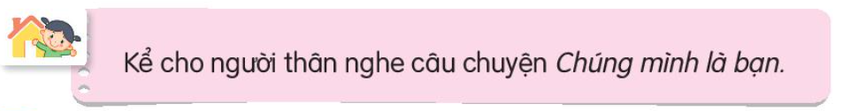

Slide 16


CỦNG CỐ BÀI HỌC
Name
Notes:
Bài giảng được thiết kế bởi: Hương Thảo

